Slide 1
MTG2A01_L04_S01 — दहाई और इकाई से घटाइए
Page-by-page review · 16 pages

Slide 2
Overall recommendations & open questions
• WHAT IT TEACHES — subtracting a 2-digit number from a 2-digit number horizontally, with NO regrouping, using NCERT Grade-2 base-ten blocks: a दहाई is a ten-rod, an इकाई is a single cube. The rule the game drills: दहाई दहाई से, इकाई इकाई से.
• HOW IT IS SHAPED — 3 phases. Phase 1 the game teaches by itself and the child only watches (the shop story from SME pathway 2, told in blocks: 57, take 23, 34 left). Phase 2 the child does it with support. Phase 3 the child works alone with a hint ladder that always ends in a reveal. No score, no timer.
• SIX PROBLEMS, none repeated — teach 57-23=34 · guided 68-25=43 · practice 79-34=45, 86-52=34, 45-12=33, 96-41=55. Each one is finished across TWO screens (the इकाई column, then the दहाई column) and the horizontal sentence is shown and spoken every time.
• FOUR DIFFERENT HAND ACTIONS across 11 test screens, no family over 27% — tap-each-leftover-into-the-tray (ENACT ×3), BUILD the rods that remain (PRODUCE ×3), count-then-record the digit by dragging (DRAG ×3, both drag modes), and pick-the-group (PICK ×2).
• WHY IT WORKS COLUMN BY COLUMN — the row's own pre-skills are 'subtract 1-digit numbers' and 'compose/decompose numbers'. Every screen is therefore exactly one 1-digit subtraction in one place-value column, and the answer is composed back from दहाई + इकाई. It also keeps this skill strictly no-regrouping, which is what separates it from its sibling MTG2A01_L04_S02 (with borrow).
• ✅ FIXED BEFORE YOU SAW IT (self-review pass): the landing title showed only 'घटाओ' (the engine strips text after a ':') and was informal तुम in an आप game — retitled; the collecting tray was rendering as a raw 🧺 emoji — real tray art supplied; and the first cut of the story scenes had the leftmost rod clipped by the picture frame — recomposed with a safe margin.
• ℹ THE STORY PICTURES ARE COMPOSED, NOT AI-DRAWN — they are assembled pixel-by-pixel from the same rod and cube art the interactive screens use. Image models do not reliably draw an exact count, and in this lesson the count is the content, so 5 rods + 7 cubes is guaranteed, not hoped for.
• TWO THINGS THE KIT WOULD NOT LET ME FIX — (a) there is NO take-away/place-value mechanic in this kit: nothing renders rods and cubes together and nothing lets a child REMOVE blocks and watch the remainder compose, so the take-away is enacted in the Phase-1 story art and narrated on the interactive screens while the child handles the REMAINDER; (b) the BUILD screens say 'डालो' (informal) on the chip while the game is polite आप — hardcoded in the shared engine. The engine is read-only in this kit, so both are written up as engine tickets. Proposed mechanic SUBTRACT_BLOCKS is spec'd in the build script header — it would put a whole 2-digit subtraction on ONE enacted screen.
• ❓ FOR YOU TO DECIDE — (1) are दहाई / इकाई the words your Grade 2 classrooms use, or do you prefer 'दस का बंडल / इकाई'? (2) the shop framing is SME pathway 2 but the manipulative is blocks, per your instruction — is dropping the pencils right? (3) is six problems the right amount, or would you ramp further (e.g. to 98-76)?
• कान से जाँचें / EAR-CHECK — all 60 Hindi lines are machine-generated (voice: Kore). One clip needs a specific listen: 'पाँच' (vo_num_5) — the TTS refuses that bare word, so it was cut out of a carrier phrase. Please confirm it sounds clean, and listen to the rest before this reaches children.
• REGISTER — polite आप throughout (देखिए, डालिए, बनाइए, गिनिए, रखिए), matching the kit's standard phase-change lines. Shown text always equals the spoken line.

Slide 3
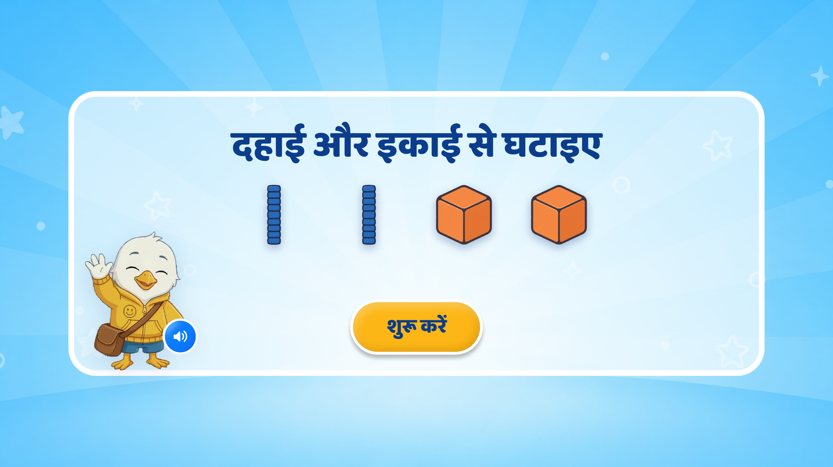
Page 1 · 01_landing.png
Recommendations
VO: नमस्ते दोस्त! मैं हूँ स्विफ्टी! आज हम संख्याओं को घटाना सीखेंगे।
संख्याओं का घटाव
20 − 10 = ?

Slide 4
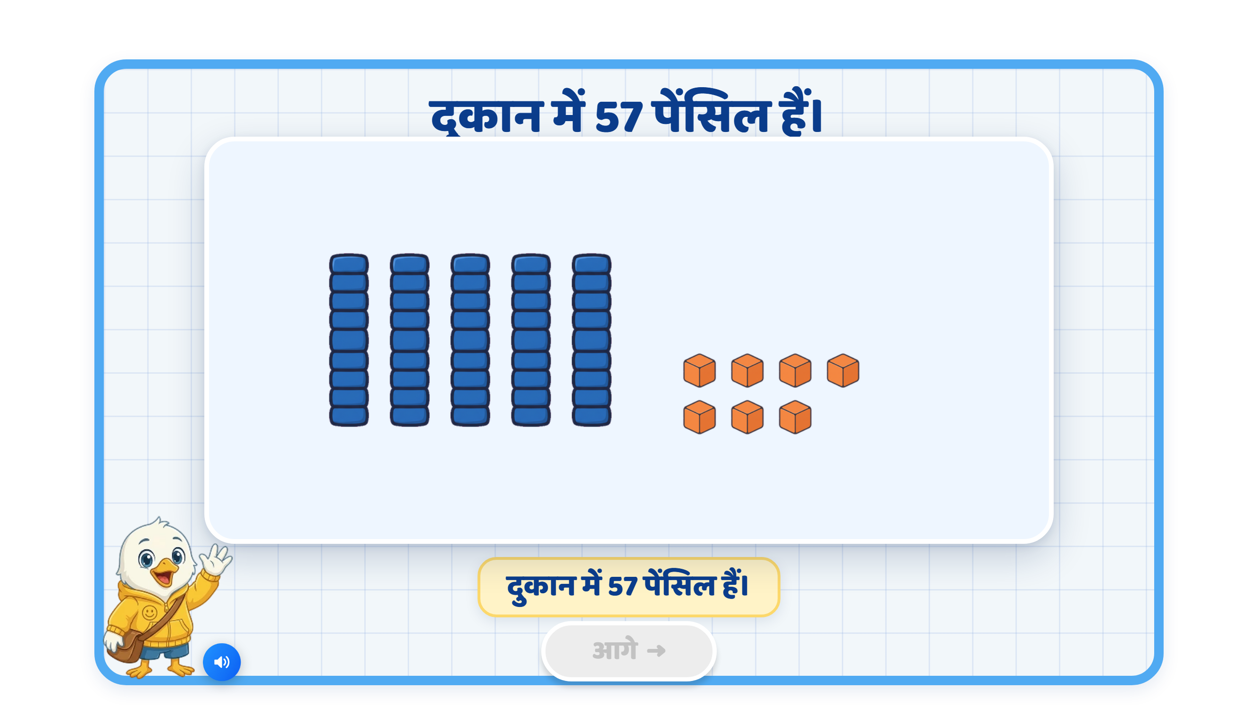
Page 2 · 02_STORY_SCENE.png
Recommendations
Text: कितने बचे?
VO-
मीरा के पास कुल पच्चीस ब्लॉकस हैं, उनमे से 13 ब्लॉकस मीरा ने अमन को दिए है। मीरा के पास
चलिए, पता करते है, मीरा के पास अब कितने ब्लॉक्स बचे है?
इसके लिए हम सीखते है, पच्चीस मे से तेरह घटाने पर कितने बचते है?
Sync the numbers and signs with the VO.
कितने बचे?
25
−
13
=
?

Slide 5
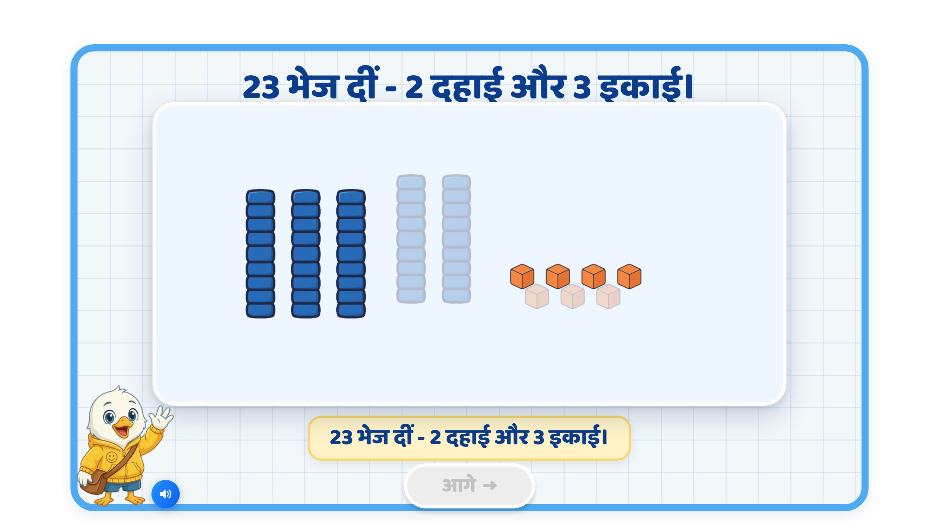
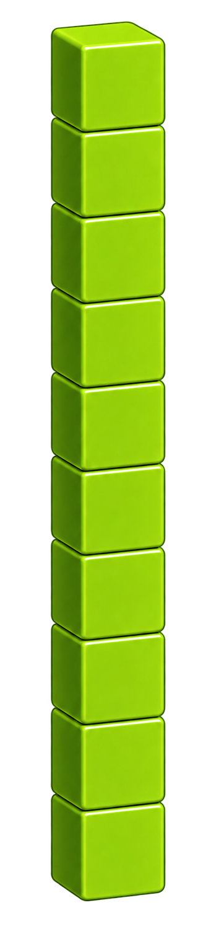
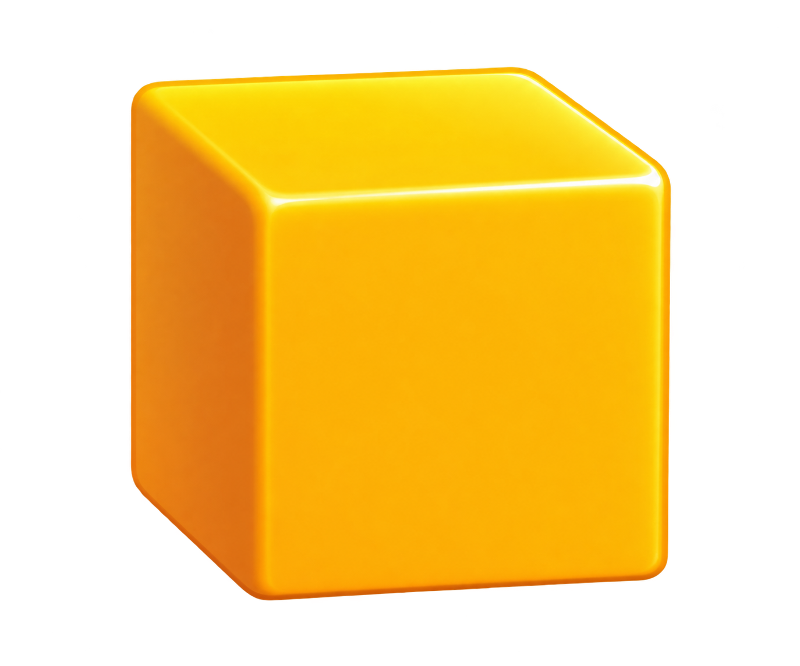


Page 3 · 03_STORY_SCENE.png
Recommendations
Text: पहले 25 बनाते है।
On screen, only 25 is shown
VO: आइए, पहले 25 बनाते है।
VO1: सबसे पहले ब्लॉक्स की सहायता से 25 बनाते हैं।
Buttons and blank table appears below 25 and text “दहाई” and “इकाई” is written in the box.
VO2: 25 में 2 दहाई और 5 इकाई हैं। 2 दहाई के लिए 2 बंडल रखते हैं।
Swiftee will tap two times on the rod button (+), 2 rods and 2 in the table will appear acc.
VO3: अब 5 इकाई के लिए 5 ब्लॉक रखते हैं।
Swiftee will tap five times on the ones button (+), 5 units and 5 in the table will appear acc.
VO: यह हुमने ब्लॉकस से संख्या पच्चीस बनाली।
Then transitioning to this screen:
अब 25 में से 13 घटाते हैं। 13 में 1 दहाई और 2 इकाई होते हैं।
पहले इकाइयाँ घटाते हैं। 5 इकाई में से 3 इकाई हटाते हैं।
Tens are disabled. Swiftee taps 3 ones blocks one by one; each tapped block moves to the 23 card, leaving a greyed-out image behind.
5 इकाई में से 3 इकाई घटाने पर बचीं, 2 इकाई।
The 2 remaining blocks move to the answer card; show “2 इकाई” in sync with the VO.
अब आप दहाइयाँ घटाइए। 2 दहाई में से 1 दहाई हटाइए।
Pulsate the Tens rods; once the child tap on the rod, leaving a greyed-out image behind. If the child doesn’t respond for 3 seconds hand nudge will appear 1 tap, pulsate again.]
बहुत बढ़िया! 2 दहाई में से 1 दहाई घटाने पर बचे, 1 दहाई।
The 1 remaining rods move to the answer card; show “1 दहाई” in sync with the VO.
25 में से 13 घटाने पर हमें मिलीं, 1 दहाई और 2 इकाई, यानी 12
Highlight the rods, blocks and text in sync with the VO. Show the 12 card.
25
दहाई | इकाई
25 – 13 = ?
25 – 13 = 12
दहाई | इकाई
1 दहाई | 2 इकाई

Slide 6
Recommendations
Appear the first screen.
VO: यहाँ हमने पच्चीस मे से तेरह घटाए है, तो बचे 12। अब इस डिब्बे मे 12 आएगा।
When swiftee saying “12 ayega” the number 12 reflect in the box and sync with VO.
यानि मीरा के पास कुल 12 ब्लॉकस बचे।
कितने बचे?
25
−
13
=
?

Slide 7
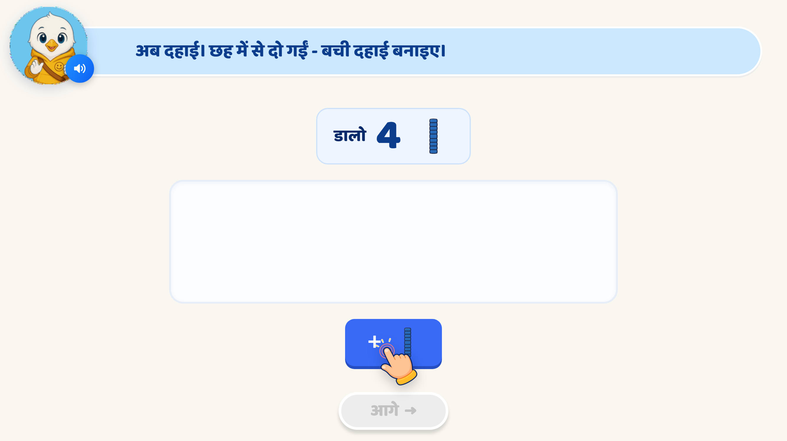
Page 6 · 06_MAKE_SET.png
Recommendations
Delete

Slide 8
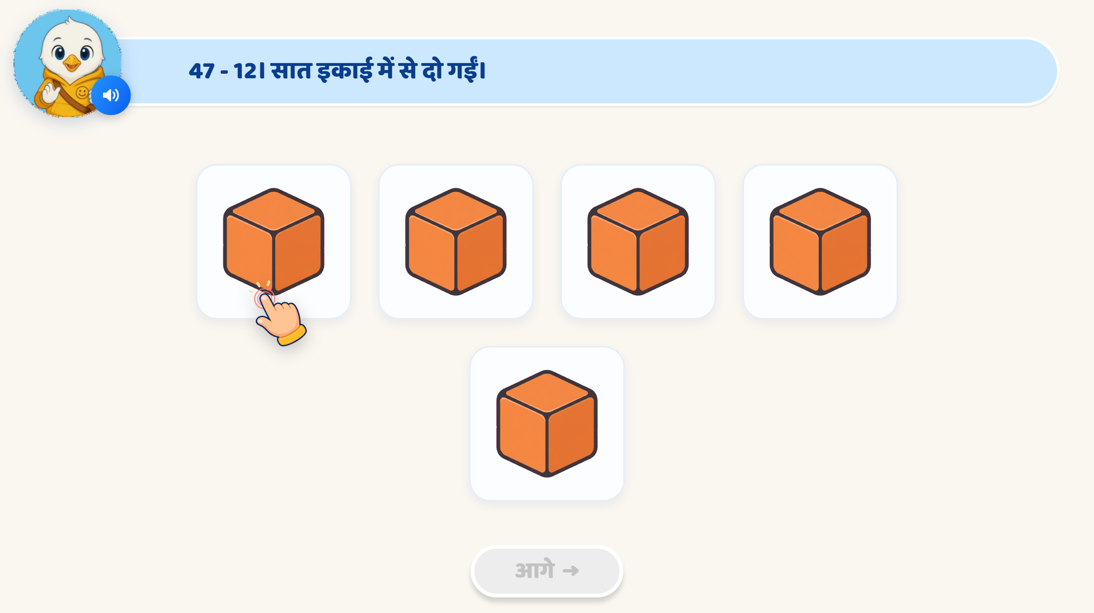
Recommendations
Instruction: संख्याएँ घटाइए।
Replace the count-and-drag screen with the Equation: 34 − 21 = ?
Left table: the child builds 34 and removes 21 (removed blocks stay greyed-out). Right table: the remaining blocks move here. Then the child picks the answer.
Voice-over
34 में से 21 घटाइए।
सबसे पहले ब्लॉक्स की सहायता से 34 बनाते है। जिसमे 3 दहाई और 4 इकाई होते है।
Tap and insert tens and ones blocks until the required number of blocks inserted.
और अब 21 घटाते है, 21 में 2 दहाई और 1 इकाई हैं।
तो पहले 4 इकाई में से 1 इकाई हटाइए फिर 3 दहाई में से 2 दहाई हटाइए।
If the child removes more or fewer Tens/Ones blocks than required, all the blocks should return to their original positions.
First Incorrect Attempt:
- Reset all the removed blocks.
- Play the appropriate VO:
- Ones: "आपने इकाई में ज़्यादा/कम हटाए हैं। दोबारा कोशिश करिए।"
- Tens: "आपने दहाई में ज़्यादा/कम हटाए हैं। दोबारा कोशिश करिए।"
Second Incorrect Attempt:
- Reset all the removed blocks again.
- Play the VO: "इनमें से इतने हटाइए।"
After this hint, only the required number of Tens/Ones blocks should remain tappable, while the remaining blocks should be disabled to guide the child toward the correct answer.
शाबाश! 34 में से 21 घटाने पर हमें मिलीं 1 दहाई और 3 इकाई, यानी 13.
Visual: 13 will go on the box and replace with question mark ‘?’.
इसलिए 34 घटा 21 बराबर 13 [Number Sync with VO]
Page 7 · 07_COUNT_DRAG_MATCH.png
संख्याएँ घटाइए।
34 − 21 = ?
दहाई | इकाई
दहाई | इकाई
दहाई | इकाई

Slide 9
Recommendations
Instruction: संख्याएँ घटाइए।
Replace the count-and-drag screen with the Equation: 47 − 20 = ?
Left table: the child builds 47 and removes 20 (removed blocks stay greyed-out). Right table: the remaining blocks move here. Then the child picks the answer.
Voice-over
47 में से 20 घटाइए।
सबसे पहले ब्लॉक्स की सहायता से 47 बनाइए। जिसमे 4 दहाई और 7 इकाई होते है।
Tap and insert tens and ones blocks until the required number of blocks added/inserted.
और अब 20 घटाते है, 20 में 2 दहाई और 0 इकाई हैं।
पहले इकाइयाँ घटाइए, 7 इकाई में से 0 इकाई हटाइए, और फिर दहाइयाँ घटाइए। 4 दहाई में से 2 दहाई हटाइए।
[If the child removes more or fewer Tens/Ones blocks than required, all the blocks should return to their original positions.
First Incorrect Attempt:
- Reset all the removed blocks.
- Play the appropriate VO:
- Ones: "आपने इकाई में ज़्यादा हटाए हैं। दोबारा कोशिश करिए।"
- Tens: "आपने दहाई में ज़्यादा/कम हटाए हैं। दोबारा कोशिश करिए।"
Second Incorrect Attempt:
- Reset all the removed blocks again.
- Play the VO: "इनमें से इतने हटाइए।"
After this hint, only the required number of Tens/Ones blocks should remain tappable, while the remaining blocks should be disabled to guide the child toward the correct answer.]
अब कितने बचे? सही संख्या चुनिए।
Hint: If the child choose 27, the VO
शाबाश! 47 में से 20 घटाने पर हमें मिलीं 2 दहाई और 7 इकाई, यानी 27.
इसलिए 47 घटा 20 बराबर 27 [Number Sync with VO]
If the child choose 72 or 67, the VO: फिर से सोचिए, कितने बचे।
If the child choose 72 or 67, the VO: 47 मे से 20 घटाने पर 27 बचता है। तो सही संख्या यह है।
Glow number 27 and Hand nudge will appear on the number and other two non-clickable.
Page 7 · 07_COUNT_DRAG_MATCH.png
संख्याएँ घटाइए।
47 − 20 = ?
दहाई | इकाई
दहाई | इकाई
72
27
67

Slide 10
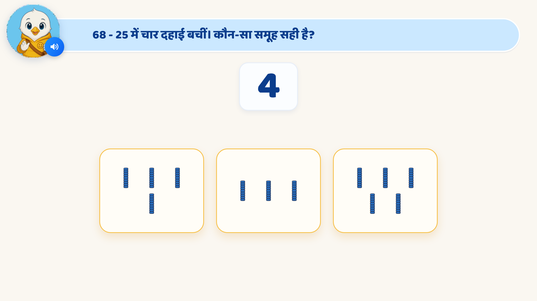
Page 8 · 08_PICK_SET_BY_NUMBER.png
Recommendations
Instruction: संख्याएँ घटाइए।
Replace the pick set by number with the Equation: 58 − 38 = ?
Left table: the child builds 58 and removes 30 (removed blocks stay greyed-out). Right table: the remaining blocks move here. Then the child picks the answer.
Voice-over
58 में से 30 घटाइए।
सबसे पहले ब्लॉक्स की सहायता से 58 बनाइए। जिसमे 5 दहाई और 8 इकाई होते है।
Tap and insert tens and ones block
और अब isme se 30 घटाते है, 30 में 3 दहाई और 0 इकाई हैं।
पहले इकाइयाँ घटाइए।
0 इकाई मतलब कुछ नहीं घटाएंगे इकाई मे से।
अब दहाइयाँ घटाइए। 5 दहाई में से 3 दहाई हटाइए।
Child will tap and remove the 3 tens rods.
अब कितने बचे? सही संख्या चुनिए।
Hint: If the child choose 28, the VO
शाबाश! 58 में से 30 घटाने पर हमें मिलीं 2 दहाई और 8 इकाई, यानी 28.
इसलिए 58 घटा 30 बराबर 28 [Number Sync with VO]
If the child choose 88 or 82, the VO: फिर से सोचिए, कितने बचे।
If the child choose 88 or 82, the VO: 58 मे से 22 घटाने पर 28 बचता है। तो सही संख्या यह है।
Glow number 28 and other two non-clickable.
संख्याएँ घटाइए।
58 − 30 = ?
दहाई | इकाई
दहाई | इकाई
88
28
82

Slide 11
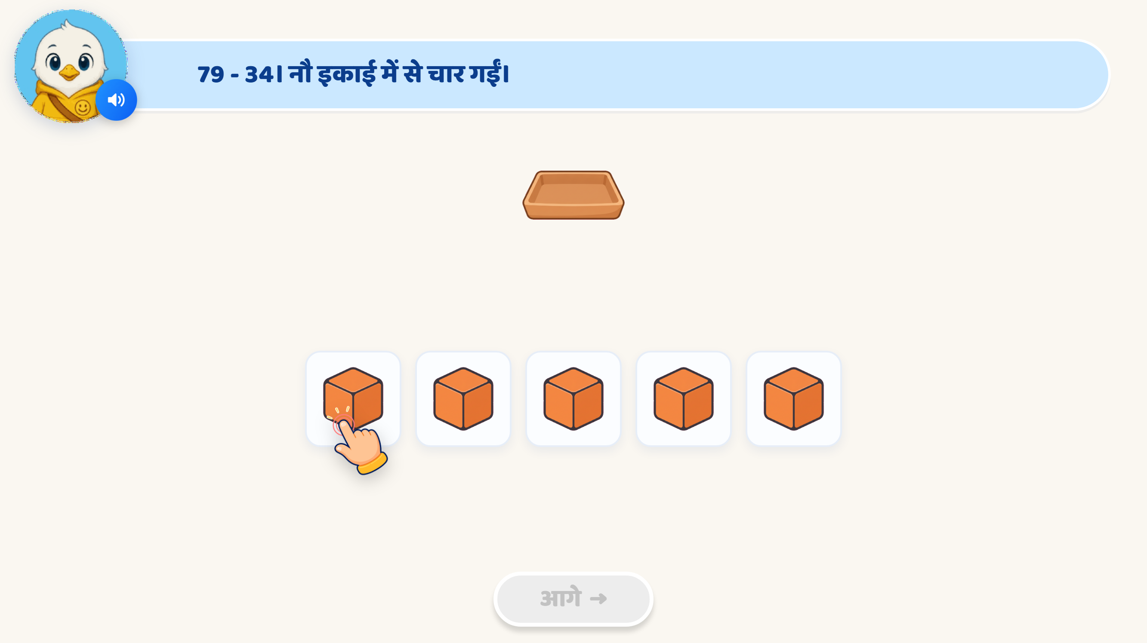
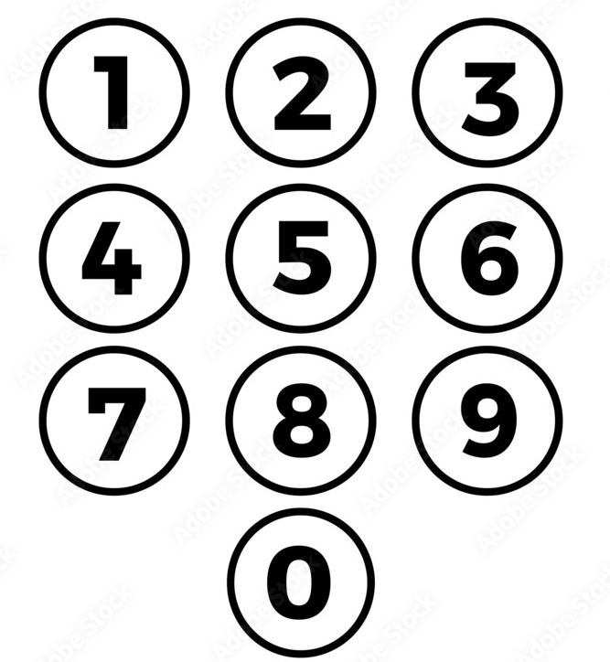
Page 9 · 09_COUNT_ACTION.png
Recommendations
Instruction: संख्याएँ घटाइए।
Replace the pick set by number with the Equation: 79 − 34 = ?
Left table: the child builds 58 and removes 30 (removed blocks stay greyed-out). Right table: the remaining blocks move here. Then the child picks the answer.
Voice-over
79 में से 34 घटाइए।
सबसे पहले ब्लॉक्स की सहायता से 79 बनाइए। जिसमे 7 दहाई और 9 इकाई होते है।
Tap and insert tens and ones block
और अब इसमे से 34 घटाते है, 34 में 3 दहाई और 4 इकाई हैं।
पहले इकाइयाँ घटाइए।
9 इकाई में से 4 इकाई हटाइए।
Child will tap and remove the ones blocks
अब दहाइयाँ घटाइए। 7 दहाई में से 3 दहाई हटाइए।
Child will tap and remove the 3 tens rods.
अब कितने बचे? नीचे डिब्बे पर टैप करके सही संख्या लिखिए।
When the child tap on the box, the number keypad will appear.
Hint: If the child enters 45, the VO
शाबाश! 79 में से 34 घटाने पर हमें मिलीं 4 दहाई और 5 इकाई, यानी 45.
If the child enters any number except 45, the VO: फिर से सोचिए, कितने बचे।
If the child enters any number except 45, the VO: 79 मे से 34 घटाने पर 45 बचता है। तो सही संख्या यह है।
Glow number 4 then tap, then 5 and other nos non-clickable.
संख्याएँ घटाइए।
79 − 34 = ?
दहाई | इकाई
दहाई | इकाई

Slide 12

Page 10 · 10_MAKE_SET.png
Recommendations
Delete

Slide 13
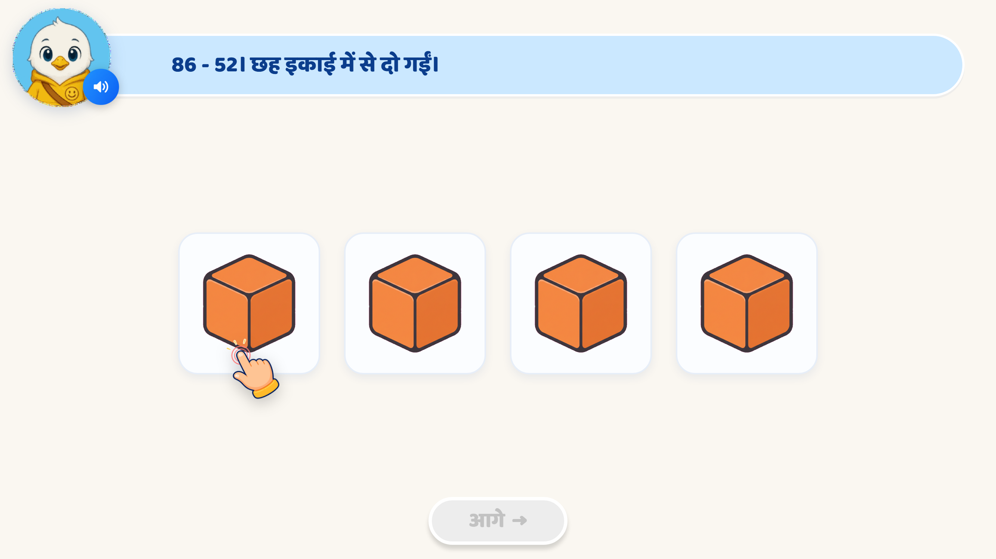
Page 11 · 11_COUNT_DRAG_MATCH.png
Recommendations
Instruction: संख्याएँ घटाइए।
Equation: 86 − 56 = ?
Show 8 tens and 6 ones The child removes 52 without step-by-step VO, then picks the answer. The hint ladder would be (try again → hint → reveal).
86 में से 56 घटाइए और सही संख्या चुनिए।
दिए हुए ब्लॉकस पर टैप करके 56 ब्लॉकस हटाइए। पहले इकाई मे से हटाइए, फिर दहाई मे से।
When the child removes 6 ones and then 5 tens rods, the table and the text header will reflect the correct remaining numbers. And then the options will appear.
VO: अब कितने बचे? सही संख्या चुनिए।
Hint: If the child choose 30, the VO
शाबाश! आपने सही संख्या चुन ली। 86 घटा 56 बराबर 30। [Number Sync with VO]
If the child choose 40 or 13, the VO: फिर से सोचिए, कितने बचे।
If the child choose 40 or 13, the VO: 86 मे से 56 घटाने पर 30 बचता है। तो सही संख्या यह है।
Glow number 28 and other two non-clickable.
संख्याएँ घटाइए।
86 − 56 = ?
8 दहाई | 6 इकाई
30
40
13

Slide 14

Page 12 · 12_MAKE_SET.png
Recommendations
Delete

Slide 15
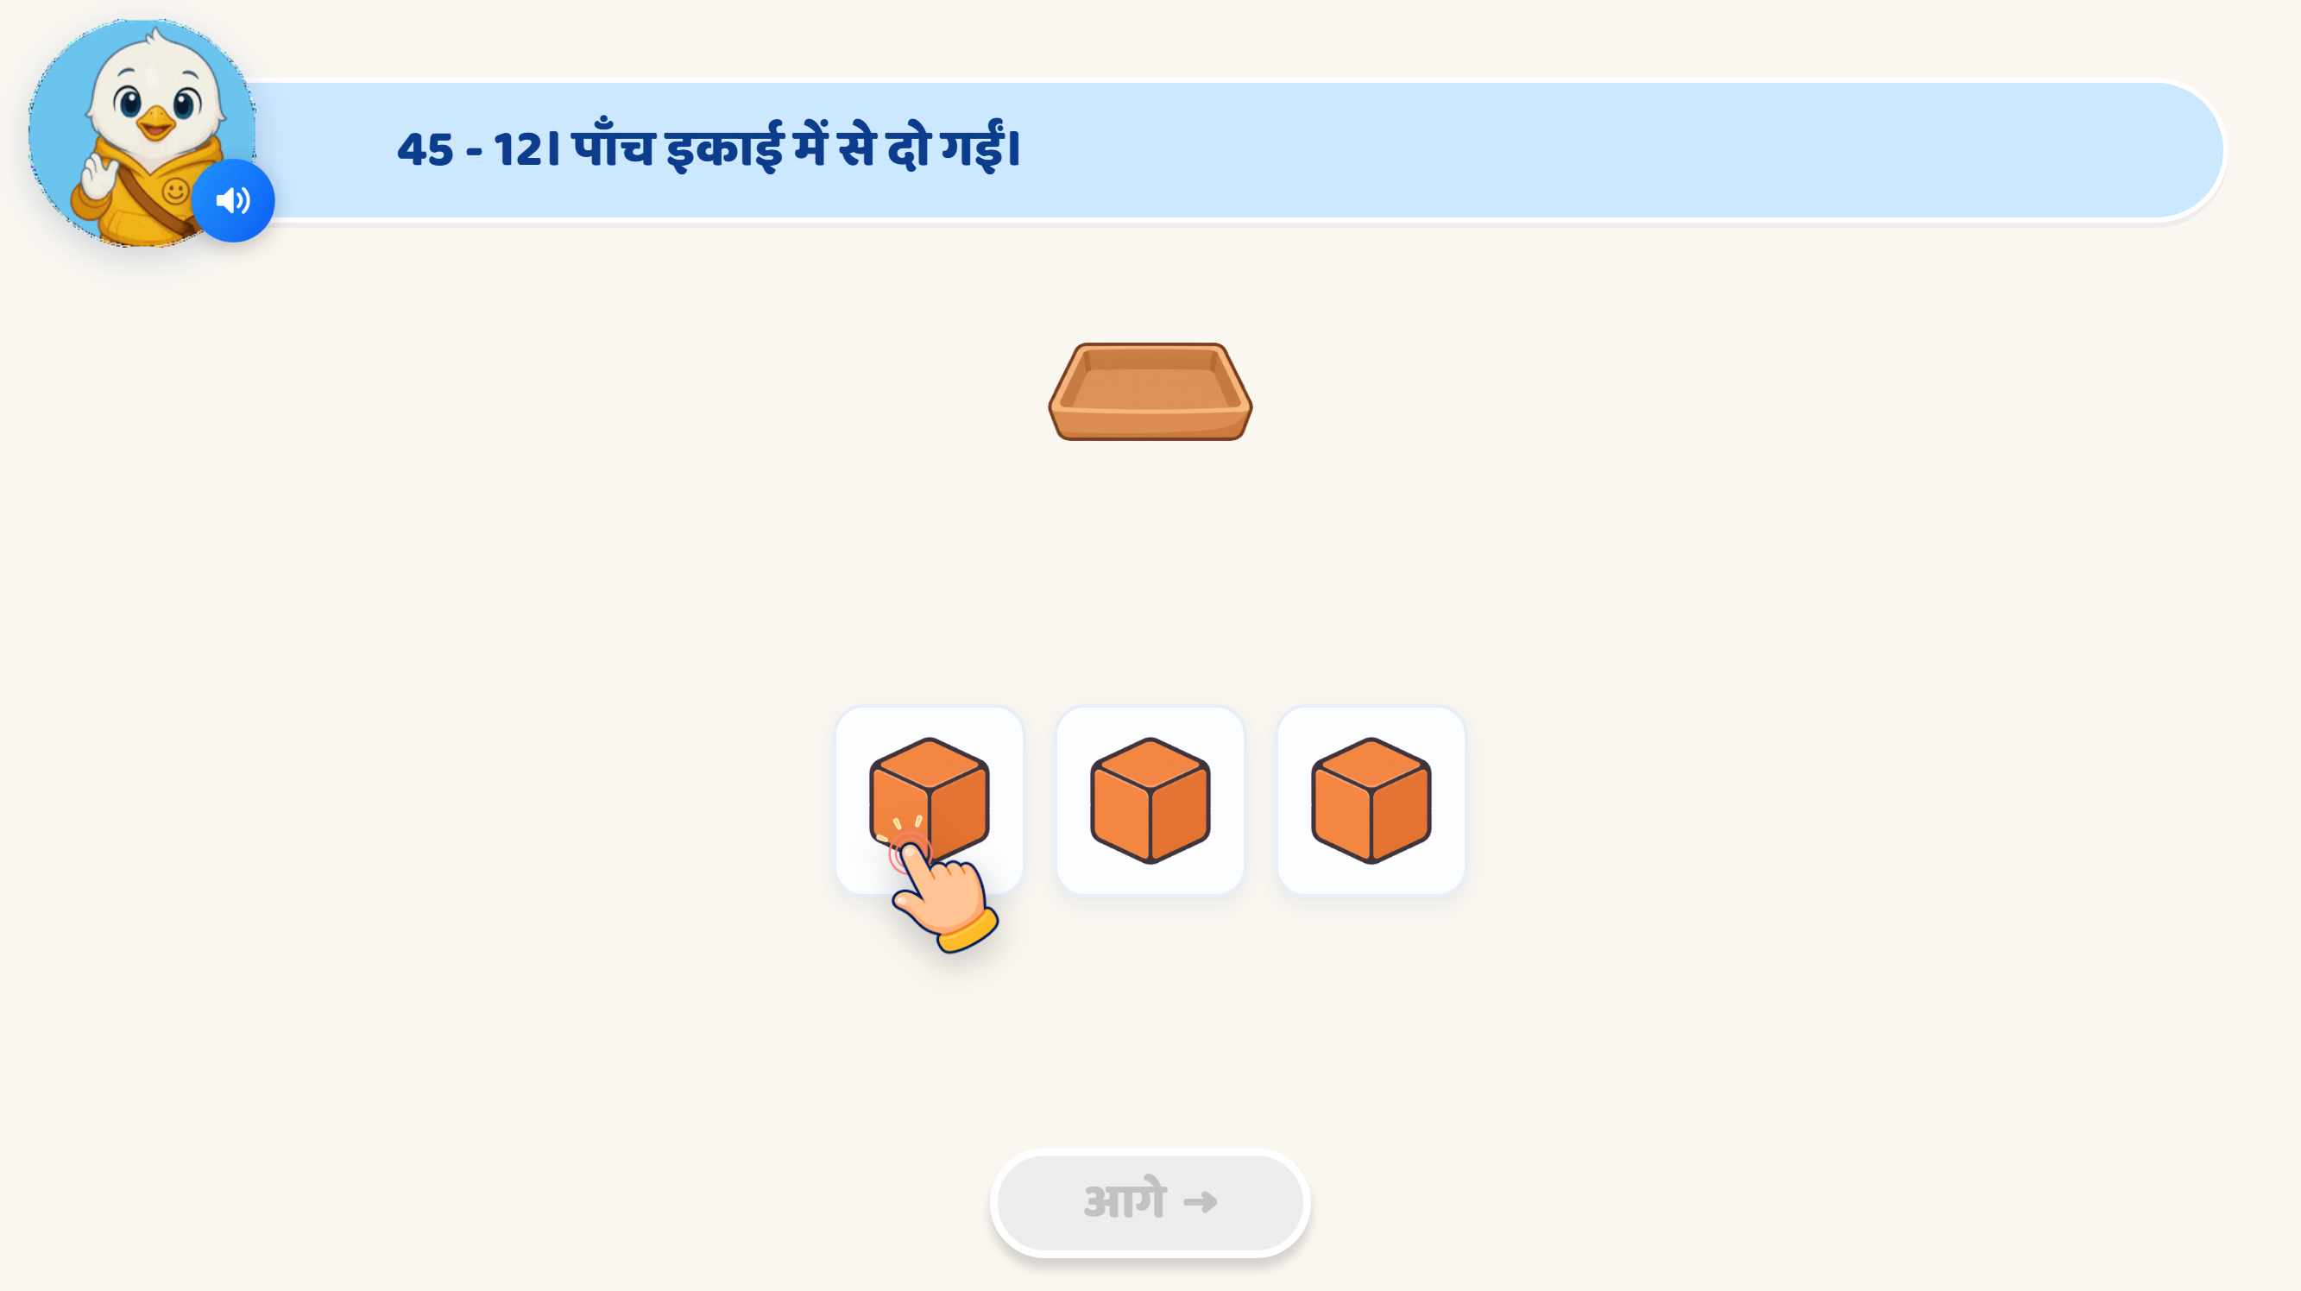
Page 13 · 13_COUNT_ACTION.png
Recommendations
Instruction: संख्याएँ घटाइए।
Equation: replace this screen with the shown screen:
VO: 45 में से 12 घटाइए और सही संख्या चुनिए।
Hint: If the child choose 33, the VO
शाबाश! आपने सही संख्या चुन ली। 45 घटा 12 बराबर 33। [Number Sync with VO]
If the child choose 57 or 23, the VO: फिर से घटाइए।
If the child choose 57 or 23, the VO: 45 मे से 12 घटाने पर 33 बचता है। तो सही संख्या यह है।
Glow number 33 and other two non-clickable.
संख्याएँ घटाइए।
45 − 12 = ?
57
23
33

Slide 16
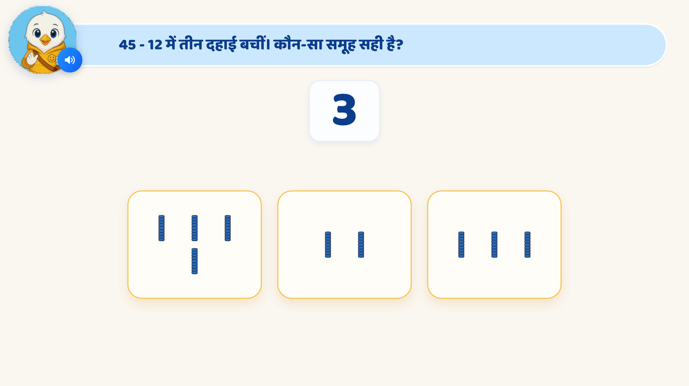
Page 14 · 14_PICK_SET_BY_NUMBER.png
Recommendations
Delete

Slide 17
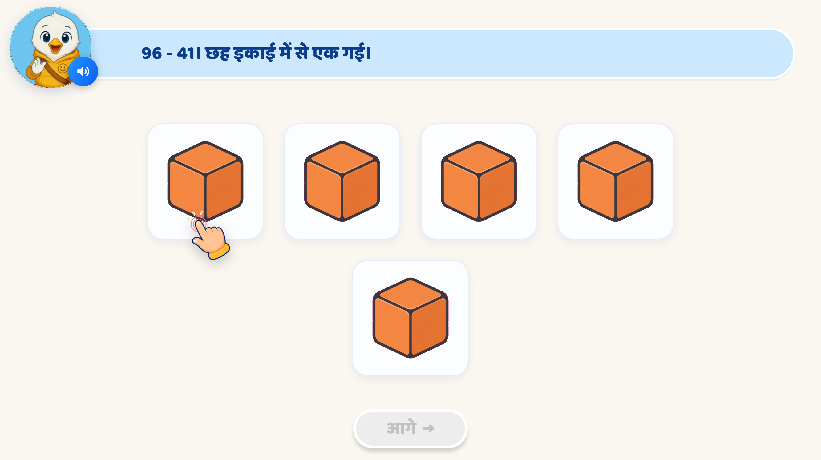
Page 15 · 15_COUNT_DRAG_MATCH.png
Recommendations
Instruction: संख्याएं घटाइए।
Equation: 96 − 40 = ?
Last item: no blocks. The child types the answer on the number pad (55).
96 में से 40 घटाइए और डिब्बे पर टैप करके सही संख्या लिखिए।
Hint: If the child enter the correct answer 50, VO:
शाबाश! 90 घटा 40 बराबर 50.
If the child enter any number, the VO: फिर से कोशिश करिए।
If the child enter any other number, the VO:
संख्याओं मे पहले इकाई के स्थान से घटाइए, फिर दहाई के स्थान से घटाइए।
If the child enter any other number, the VO: 90 मे से 40 घटाने पर 50 बचता है। तो सही संख्या यह है।
Glow number 5 then tap, then 0 and other nos non-clickable.
संख्याएं घटाइए।
90 − 40 = ?

Slide 18

Recommendations:
Visual
Show 34 − 13 = ?
Under 34:
  3 tens rods
  4 ones cubes
VO“आइए, हम एक गेम खेलते हैं। यहाँ चार नावें हैं। हर नाव पर एक संख्या लिखी हुई है। उस नाव पर उतने ही ब्लॉक्स रखे जा सकते हैं।”
“अभी यहाँ एक संख्या वाक्य दिया हुआ है—34 में से 13 घटाने पर कितना बचेगा? आइए, इसे करके देखते हैं।”
SFX-
Equation appears: soft pop- Boats appear: light whoosh- Blocks appear: soft block-pop
“पहले 3 इकाइयाँ हटाते हैं—1, 2, 3। अब 1 इकाई बची।”
“अब 1 दहाई हटाते हैं। 2 दहाइयाँ बचीं।”
“2 दहाई और 1 इकाई यानी 21। इसलिए 34 − 13 = 21।”
“21 वाली नाव यह है।”
SFX/Action:
Tap 3 ones → tap 1 ten → remaining blocks glow → hand taps boat 21 → 2 tens + 1 one auto-load → boat moves forward with motor/splash SFX.
34 – 13 = ?
12
21
42
37
Notes:
VO:
“अब आपकी बारी है। पहले इकाइयाँ, फिर दहाइयाँ हटाइए और सही नाव चुनिए।”
(Number sentence: 55 – 43 = ? ---- 79 – 42 = ? ---- 65 – 23 = ?)
Action:
Child removes blocks → selects correct boat → remaining blocks auto-load → boat moves.
Correct VO:
“बहुत बढ़िया! आपने सही नाव चुनी।”
Wrong VO:
In first wrong attempt: “फिर से सोचिए। बचे हुए ब्लॉक्स गिनिए।”
In second wrong attempt: “ सही नाव यह है।”

Slide 19

Page 16 · 16_CELEBRATION.png
Recommendations
VO: शाबाश! अब आप संख्याएँ घटाना सीख गए है।

